Slide 1
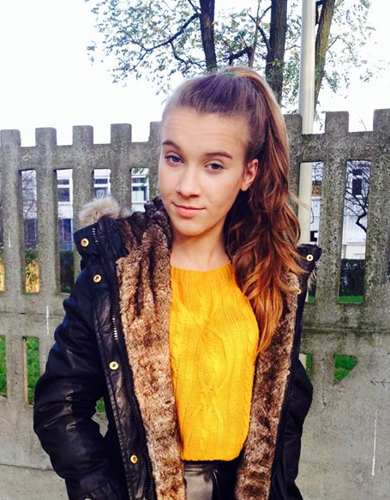
Aleksandra Szczęsna
Kandydatka na wójta
Gminy Świnice Warckie

Slide 2
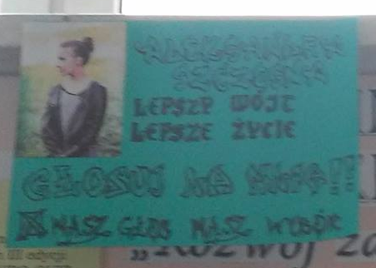
Wybory na wójta gminy
W dniach od 15 do 23
stycznia
w Gimnazjum im. Św.
Faustyny w Świnicach
Warckich odbyły się
wybory na wójta
Gminy Świnice Warckie,
w których wzięli udział
przedstawiciele dwóch klas: IIa oraz IIb. Kandydaci wraz ze swoją drużyną zachęcali do głosowania na swojego kandydata. Jednym z nich była Aleksandra Szczęsna, uczennica klasy IIb.

Slide 3
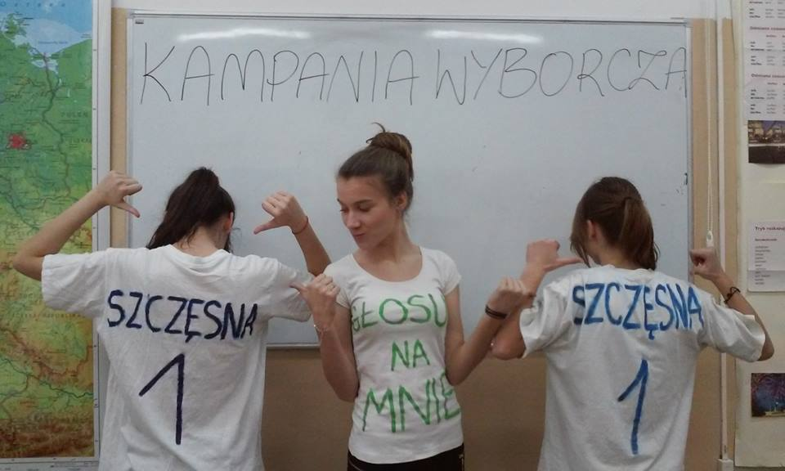
Poniedziałek
Kampania wyborcza trwała przez cały tydzień, aż do dnia wyborów. Codziennie szefowie sztabu wyborczego prześcigali się w coraz to nowych sposobach zdobywania głosów. Pierwszego dnia osoby wyznaczone przez
Aleksandrę
rozpoczęły
zbieranie podpisów
popierających jej
kandydaturę.

Slide 4
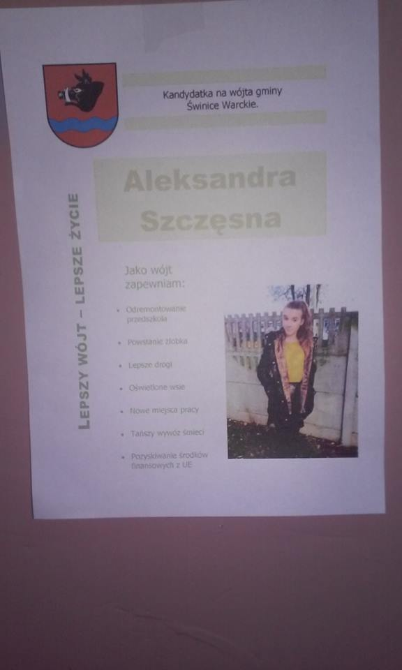
Wtorek
We wtorek członkowie sztabu wyborczego rozwieszali ulotki,
na których zostały przedstawione jej
postulaty, tj.: odremontowanie przedszkola, powstanie żłobka, lepsze drogi, oświetlone wsie, nowe miejsca pracy, tańszy wywóz śmieci
i pozyskanie środków finansowych z UE. Wtedy również ponownie
zaczęto zbierać podpisy.

Slide 5
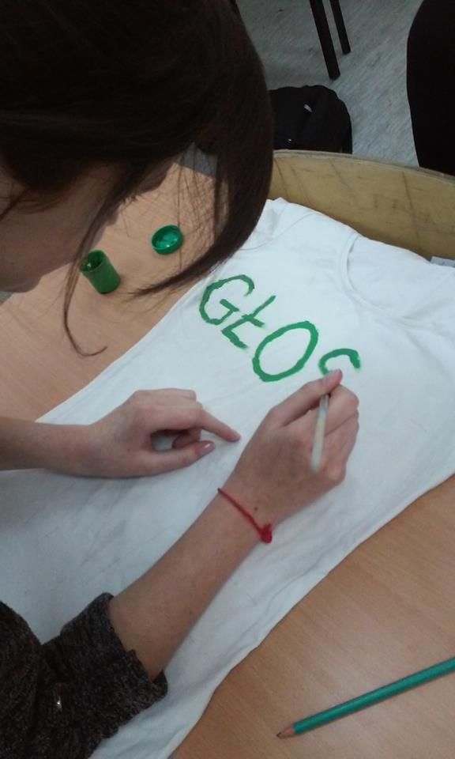
Środa
Tego dnia członkinie kampanii Aleksandry nosiły koszulki
z zachęcającymi napisami. Podobną bluzkę założyła również Ola.

Slide 6
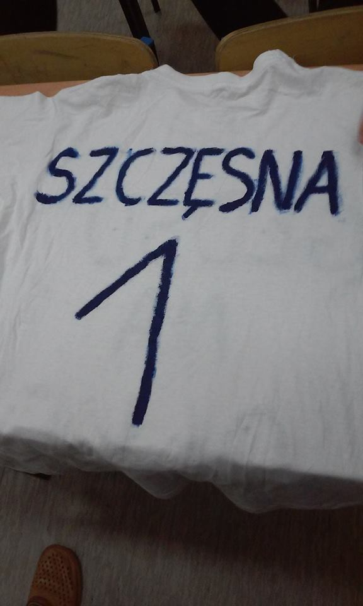
czwartek
22 stycznia Ola wraz
z dwójką przyjaciół
w ramach kampanii wyborczej odwiedziły klasy pierwsze i trzecie, gdzie, zachęcając do głosowania, rozdawała słodycze.

Slide 7
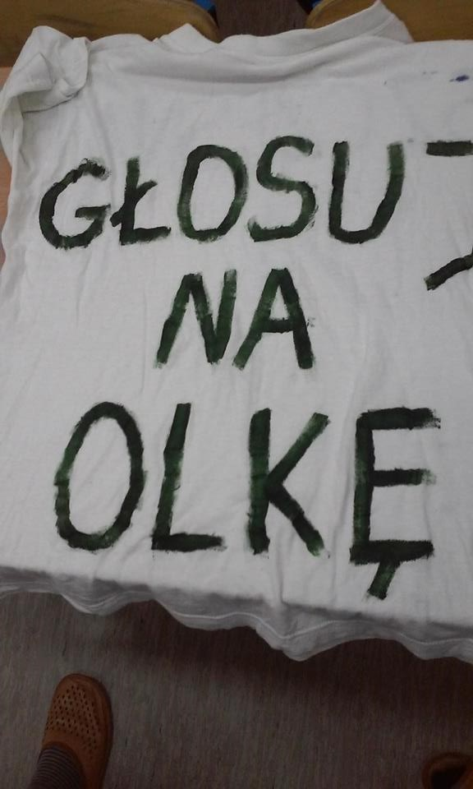
Piątek
Ostatniego dnia
kampanii wyborczej
zapytaliśmy członków
przeciwnej drużyny
o postulaty. Niestety,
nie potrafili
odpowiedzieć na
zadane przez nas
pytanie.

Slide 8
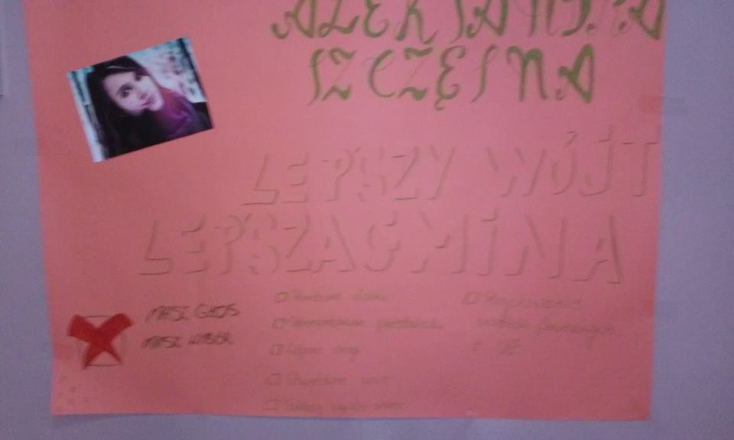
Poniedziałek – dzień wyborów
Dnia 26 stycznia 2015r. Odbyły się wybory na wójta Gminy Świnice Warckie. Przy głosowaniu i liczeniu głosów nie obyło się bez pomocy osób
z klas trzecich.
Niestety, pomimo
dobrych postulatów
i naszych starań
zwyciężyła drużyna
przeciwnika.

Slide 9
Dziękujemy za uwagę
Wykonali:
Aleksandra Szczęsna
Sandra Rozalska
Justyna Wawrzyniak
Natalia Wawrzyniak
Julia Kaczmarkiewicz
Krzysztofa Pawlak
Paulina Dzieciątkowska
Justyna Wiśniewska
Natalia Szafrańska
Bartosz Głowacki
Jakub Karkowski

